Slide 1

SSEI · LIMA AIRPORT PARTNERS · BORRADOR PARA REVISIÓN
Wireframes del PCE
Puesto de Comando y Administración de Emergencias — Aeropuerto Jorge Chávez
17 de julio, 2026 · Estructura, no estilo final
Notes:
Bienvenida: este es un wireframe de estructura para el PCE, basado en el PRD v0.8, ya con el logo y la paleta de Lima Airport aplicados. El objetivo de hoy es validar flujos.

Slide 2
FLUJO A
Activación de emergencia — Alerta I/II/III
1a
Selector de alerta primero
1b
Wizard lineal paso a paso
1c
Panel dividido COE / PMM
Nueva activación · Advertencia de aeronave
✕
Nueva activación — Paso 2 de 3
Nueva activación
1
Nivel de alerta
2
Tipo/magnitud
3
Convocar
Alerta I
Alerta II
Alerta III ✓
✓ Paso 1 — Tipo: Advertencia de aeronave
COE
PMM
Alerta I
Alerta II
Alerta III
Paso 2 — Nivel de alerta
Gerente Seguridad
Jefe de Rescate (CI)
Monitoreo
Parcial COE+PMM ✓
General
Alerta I — Monitoreo, sin activar COE
Gerente Operaciones
Sup. Gral. Rescate
COE A CONVOCAR
PMM A CONVOCAR
Duty Manager
Supervisor Rescate
Gerente de Seguridad
Jefe de Rescate (CI)
Alerta II — Activación parcial COE + PMM
Gerente Operaciones
Sup. Gral. Rescate
Alerta III — Activación general/total
Registrar activación
hora auto: 08:41
Duty Manager
Supervisor Rescate
Notificar y registrar →
Paso 3 — Convocatoria automática según nivel (vista previa)
3 clics: nivel → tipo → notificar
← Atrás
Siguiente →
Notes:
Activación de emergencia: probamos 3 estructuras distintas para pasar de notificación a Alerta I/II/III y convocar COE y PMM. El PRD exige máximo 3 clics — cada opción lo resuelve distinto: selector directo, wizard guiado, o panel dividido.

Slide 3
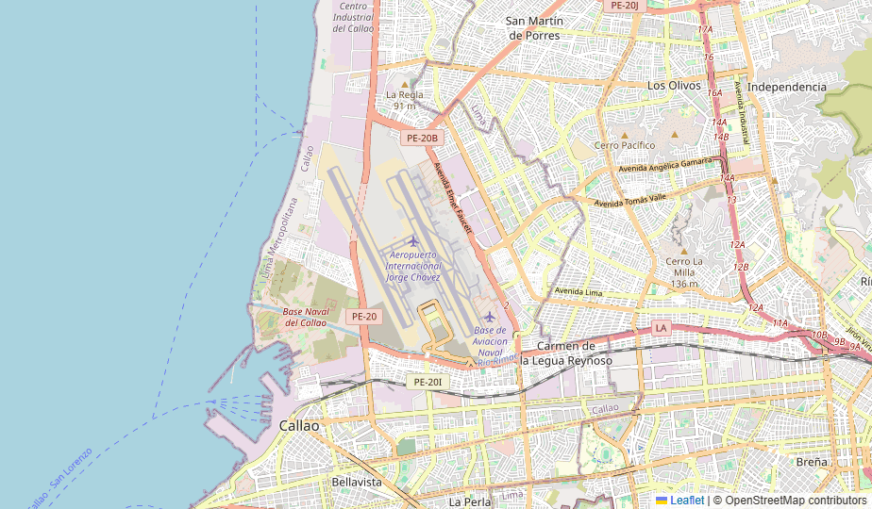
FLUJO B
Vista COE — Sala de Crisis
1d
Dashboard de 4 cuadrantes
1e
Sidebar + foco central
1f
Tabs superiores por capa
COE — Sala de Crisis
Alerta III · 00:12:45
Relevo
Alerta II · 00:04:10
COE 3/3 · PMM 3/3
COE — Sala de Crisis
ESTADO DE ALERTA
MAPA
Resumen
ACTIVIDAD
Resumen
Mapa
Unidades
Comunicaciones
08:04 Alerta II
Alerta III — General
Mapa
08:06 R11 en ruta
Alerta II
00:04:10
Relevo de mando
Desactivar
Advertencia de aeronave · activada 08:29
Unidades
08:09 CI en sitio…
Ver mapa completo →
Pre-PAI
EVALUACIÓN INICIAL
CONVOCATORIA
ÚLTIMOS EVENTOS
Tipo: Advertencia aeronave
COE: 3/3 ✓
08:04 activación
CONVOCADOS
LÍNEA DE TIEMPO
Relevo
Magnitud: Media
PMM: 3/3 ✓
08:06 R11 despacho
COE 3/3
PMM 3/3
08:29 Alerta III activada 08:31 CI evaluación inicial 08:41 Relevo COE pendiente…
Reportes
Riesgos: derrame combustible
Cuadrícula F-14
Notes:
Vista COE en la Sala de Crisis: dashboard de 4 cuadrantes, sidebar con foco central, o tabs superiores por capa de mando. Las tres muestran nivel de alerta, mapa, convocatoria y línea de tiempo.

Slide 4
FLUJO C
Mapa geoespacial — marcador de incidente
1g
Pantalla completa + panel flotante
1h
Mapa + lista de unidades
1i
Mapa con capas activables
Marcar incidente
− Zoom +
Mapa geoespacial — AIJC
Mapa geoespacial — capas
SIN SEÑAL — guardado local, sincroniza al reconectar
− Zoom +
UNIDADES SSEI
Cuadrícula ✓
Incidente ✓
Accesos
Unidades (fase 2)
R1
OK
R2
OK
− Zoom +
INCIDENTE
R8
F.S.
Tipo: Fuga GLP
R9
OK
Hora: 08:41
R11
N.A.
Riesgo: alto
Punto marcado
R12
OK
Cuadrícula: F-14 · PEA 21
R13
OK
Confirmar ubicación
CR9
OK
ruta de acceso (ref.)
posición no en vivo (v1)
v1: solo marcador manual — posición en vivo de unidades queda para fase 2 · mapa base: © OpenStreetMap contributors
F-14
© OpenStreetMap
Notes:
Mapa geoespacial con el área real del Aeropuerto Jorge Chávez, ambas pistas, radio ~10km, con control de zoom. v1 solo permite marcar manualmente la ubicación del incidente — la posición en vivo de unidades vía GETAC queda fuera de alcance. Una opción incluye el estado offline para tablets sin señal en pista.

Slide 5
FLUJO D
Relevo de mando — COE y PMM/CI
1j
Modal sobre el dashboard
1k
Timeline de doble carril
1l
Tarjeta rápida de 1 acción
Registrar relevo de mando
Cadena de mando — Alerta III
COE — Sala de Crisis
① Relevo
PMM/CI
COE
COE
+ relevo
PMM / CI
+ relevo
Sale
● 08:02 Duty Manager (inicio)
● 08:05 Sup. Gral. Rescate (inicio)
contenido normal del dashboard…
Sup. Gral. Rescate ▾
● 08:41 Gerente Seguridad (relevo)
● 08:52 Jefe de Rescate (relevo)
Entra
● sólido = relevo registrado con hora, saliente y entrante
Relevo rápido
Jefe de Rescate ▾
COE
PMM
Hora: 08:52 (auto)
Sale: Duty Manager
Confirmar relevo
Entra: Gerente Seguridad
Confirmar
1 clic desde cualquier pantalla
Notes:
Relevo de mando: modal sobre el dashboard, timeline persistente de doble carril (COE y PMM en paralelo), o una tarjeta rápida de un solo tap. El Plan de Emergencia exige registrar hora, saliente y entrante en cada relevo.

